Slide 1
ГБПОУ ПО «Кузнецкий многопрофильный колледж»
Возрастание и убывание функций.Экстремумы
Преподаватель:Мустакаева Г.Р.

Slide 2
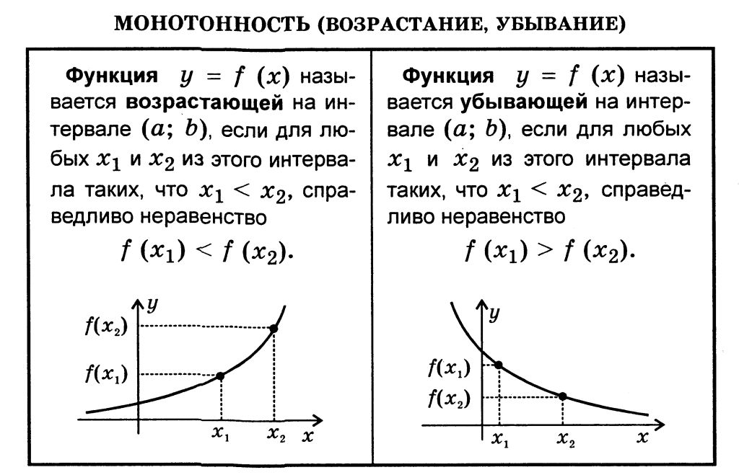

Slide 3
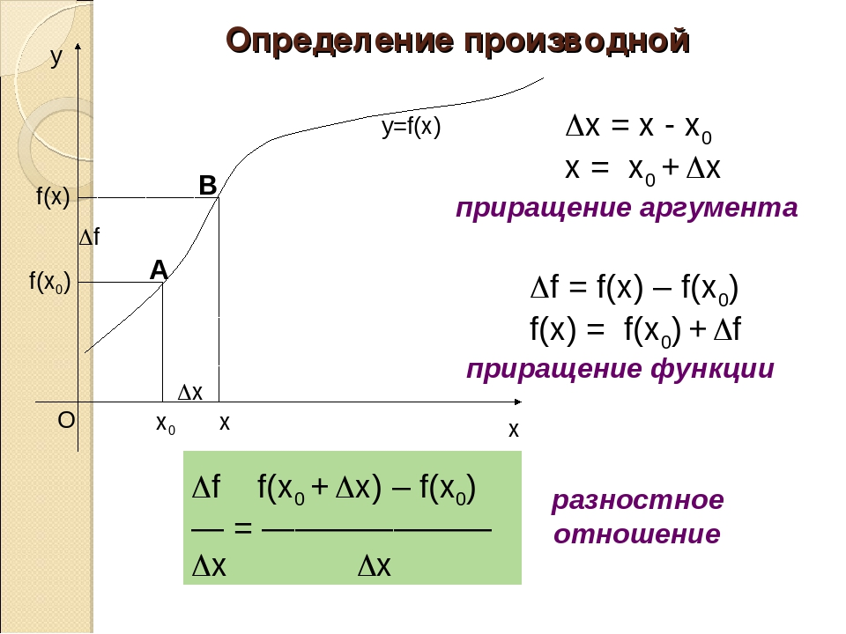

Slide 4
Физический смысл производной
Производная функции y = f(x) в точке x₀ - это скорость изменения функции f (х) в точке x₀ x'(t). = ν(t)

Slide 5
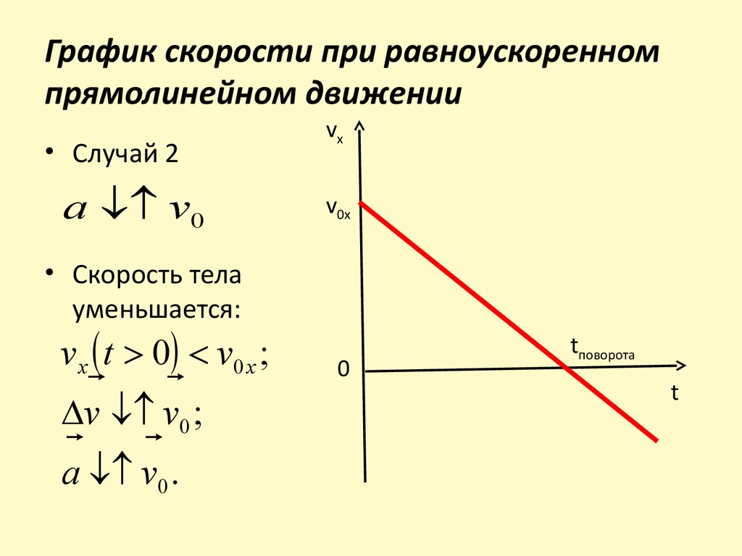
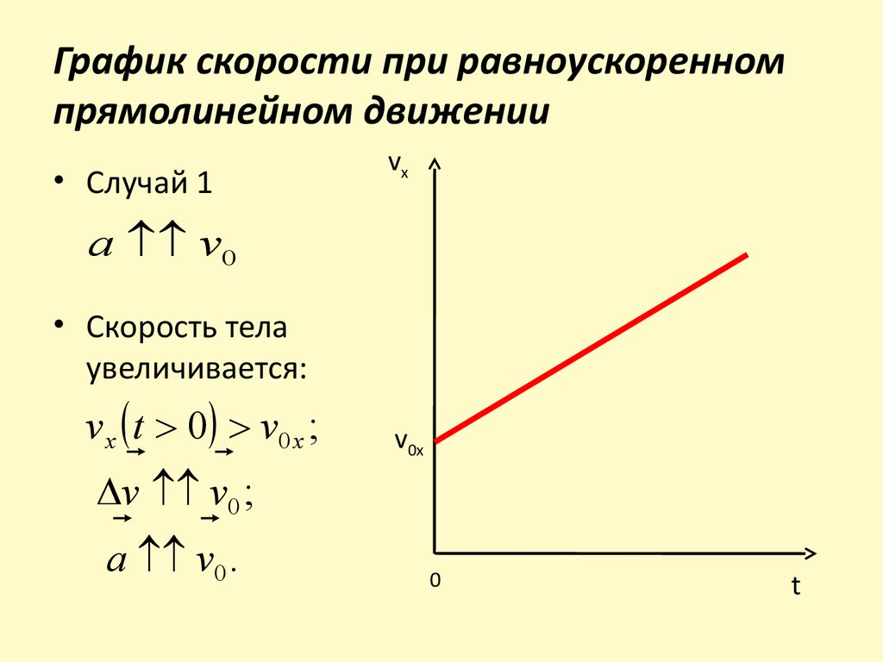
Убывающая функция
Возрастающая функция

Slide 6
Функция | Производная | Монотонность функции на промежутках, где f/(x) > 0 | Монотонность функции на промежутках, где f/(x) < 0
f(x) = х³-3х
f(x)=2x³

Slide 7
Функция | Производная | Монотонность функции на промежутках, где f/(x) > 0 | Монотонность функции на промежутках, где f/(x) < 0
f(x) = х³-3х | f/(x) = 3х²-3 | (-оо;-1)u(1;оо) | (-1;1)
f(x)=2x³ | f/(x) = 3х²-3 | (-оо;оо) | -

Slide 8
Признаки возрастания и убывания
Если f/(x) >0 в каждой точке интервала,то функция f(x) возрастает на этом интервале. Если f/(x) <0 в каждой точке интервала,то функция f(x) убывает на этом интервале.

Slide 9
Алгоритм
1. Указать область определения функции.
Найти производную функции y=f(x).
Определить промежутки, в которых f/(x) )>0 и f / (x)<0.
Сделать выводы о монотонности функции.

Slide 10
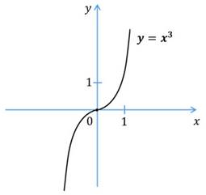
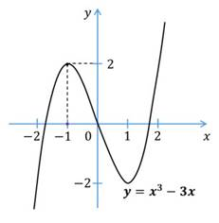
f(x)=2x³ f(x) = х³-3х
монотонно возрастает на всей числовой прямой
X_{min}=1 X_{max}=-1

Slide 11
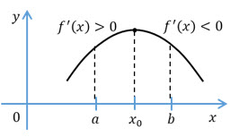
Точка х₀ называется точкой максимума функции f(x), если существует такая окрестность точки х₀, что для всех хх₀ из этой окрестности выполняется неравенство f (x)< f(x₀)

Slide 12
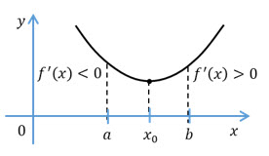
Точка х₀ называется точкой минимума функции f(x), если существует такая окрестность точки х₀, что для всех хх₀ из этой окрестности выполняется неравенство f (x) f(x₀)

Slide 13
Наибольшее значение данная функция в этой окрестности принимает вточке х=-1, точку х=-1 называют точкой максимума функции. Наименьшее значение данная функция в этой окрестности принимает в точке х=1. Точку х=1 называют точкой минимума функции.

Slide 14
f / (x)=0
Внутренние точки области определения функции, в которых функция непрерывна, но производная не существует, называют критическими точками.
Внутренние точки области определения функции, при которых производная функции равна нулю, называются стационарными точками.

Slide 15
Задание 1. Определите промежутки монотонности функции у = -3х³ + 4х² + х – 10.
Задание 2. Определите промежутки монотонности и экстремумы функции у = х⁵–5х⁴ +5х³ – 4.

Slide 16


Решение 1. 1. Область определения функции: D(y )= (-оо;+оо) 2. Производная функции: y/=-9x²+8x+1 ; y/ = (x – 1)(-9x – 1) 3. Промежутки монотонности: функция возрастает на функция убывает на
Решение 2.
1. D(y)=(-oo;+oo)
2.у/=5х⁴-20х³+15х²=5х²(х-1)-(х-3)
3. Функция возрастает на (-оо;1]u[3;+оо);
функция убывает на [1;3].
4.Экстремумы: х_{max}=1; х_{min}=3

Slide 17
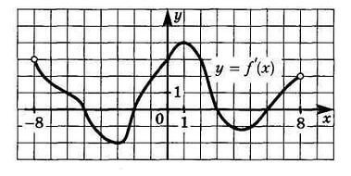
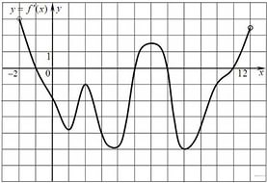
Задание 3.Определить область определения,промежутки монотонности функции.
Задание 4.Определить количество промежутков возрастания, найти длину наибольшего.

Slide 18
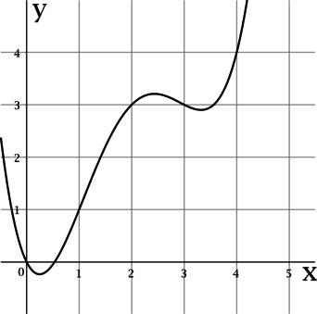
Задание 5.На рисунке изображен график функции y=f(x), определенной на интервале (−0,5;4,3). Определите количество целых точек (у которых координата – целое число), в которых производная функции положительна.

Slide 19
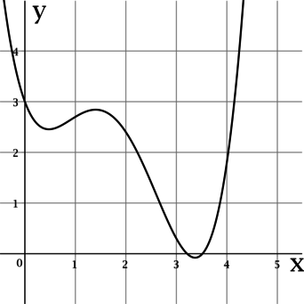
Задание 6.На рисунке изображен график функции y=f(x), определенной на интервале (−0,5;4,3). Определите количество целых точек (у которых координата – целое число), в которых производная функции отрицательна.

Slide 20
Задание на дом
Ш.Алимов.Алгебра и начала анализа.10-11 кл. № 3,стр.101;№11.стр.107

